Slide 1

মাইক্রোসফট পাওয়ারপয়েন্ট
মোঃ মশিউর রহমান চৌধুরী
জুনিয়র ইঞ্জিনিয়ার (আইটি)
নারায়ণগঞ্জ পল্লী বিদ্যুৎ সমিতি-১

Slide 2
সহজাত প্রকাশ ক্ষমতা বেশী
- ছবি/লেখা ?

Slide 3
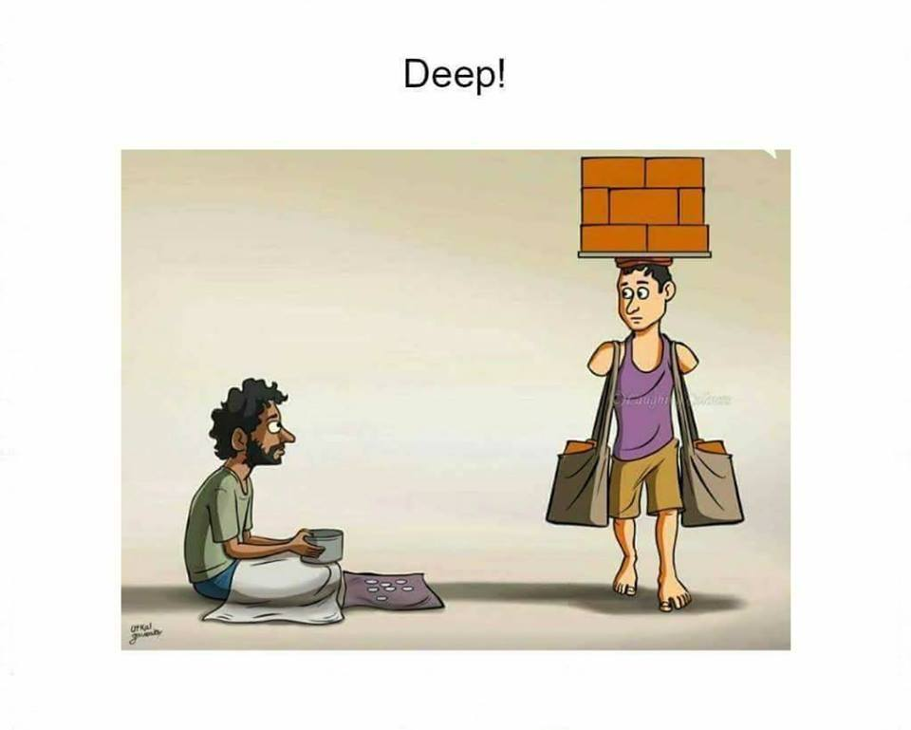

Slide 4
Microsoft PowerPoint হলো Microsoft Corporation এর তৈরিকৃত একটি Presentation Design Software যার মাধ্যমে অত্যাধুনিক প্রযুক্তির কোন বিষয়কে দর্শকদের কাছে বড় পর্দায় প্রদর্শন করার জন্য Slide তৈরি করে Slide Show করা হয়।
মাইক্রোসফট পাওয়ার পয়েন্টের মাধ্যমে আমরা কোন বক্তব্যকে সুন্দর ও আকর্ষনীয় ডিজাইন করে প্রেজেন্টেশন বা উপস্থাপন করতে পারি।

Slide 5

বিভিন্ন আলোচনা চক্র, বিভিন্ন প্রদর্শনী, সভাসমিতি কনফারেন্স সেমিনার ইত্যাদি জায়গার কোন বিষয় বস্তুর উপর বক্তা তার মতামত দর্শক ও শ্রোতাদের কাছে উপস্থাপন করে থাকেন। দর্শক ও শ্রোতাদের মনোযোগ ও দৃষ্টি আকর্ষণ করার জন্য বক্তা তার বিষয় বস্তুতে বিভিন্ন লেখা, ছবি, সাউন্ড, গ্রাফ ইত্যাদি ব্যবহার করেন। তারপর Projector এর মাধ্যমে সেগুলি দর্শকের সামনে তুলে ধরেন।

Slide 6
মাইক্রোসফট পাওয়ার পয়েন্টের সাহায্যে কি কি কাজ করা যায়
বস্তুনিষ্ঠ সুন্দর প্রেজেন্টেশন তৈরি করা যায়।
বিভিন্ন বিষয়ে আলাদা আলাদা স্লাইড তৈরি করা যায়।
স্লাইড গুলোর প্রয়োজন অনুযায়ী ডিজাইন করা যায়।
স্লাইডে চার্ট, গ্রাফ, ছবি, সাউন্ড, ইফেক্ট প্রদান করা যায়।
স্লাইড গুলোতে বিভিন্ন ধরনের এ্যানিমেশন দেওয়া যায়।
প্রেজেন্টেশন গুলোকে প্রয়োজনে ইন্টরনেটের সাহায্যে ইমেইল করে অন্য জায়গায় পাঠানো যায়।
স্লাইড গুলোকে ভিডিও আকারে কনভার্ট করে উপস্থান করা যায়।
স্লাইড গুলোকে পিডিএফ আকারে কনভার্ট করা যায়।
পাওয়ার পয়েন্টে বহু রঙের প্লেট রয়েছে। দৃশ্যগত সুন্দর উপস্থাপনার জন্য রঙের ব্যবহার করা যায়।
স্লাইড গুলি একত্রে একটি ফাইলে স্টোর করা যায়।

Slide 7

আমার পাওয়ার পয়েন্ট শেখার কি দরকার ?

Slide 8
পাওয়ার পয়েন্ট ব্যবহার করে সুদৃশ্য গ্রাফ তৈরী করা যায়

Slide 9
সেপ্টেম্বর মাসের অফিসভিত্তিক তুলনামূলক সিস্টেম লস
অফিস​ | ২০২০-২১​ অর্থবছর | ২০২১-২২ অর্থবছর​
সদর দপ্তর​ | ২.৯২​ | ৮.০৯​
মদনপুর​ জোনাল অফিস | ৩.৬২​ | ৩.৮৪​
সোনারগাঁ​ জোনাল অফিস | ৩.২২​ | ১.৪৮​
বন্দর​ জোনাল অফিস | ৫.৮২​ | ৫.১৭​
তারাবো​ জোনাল অফিস | ৩.৮১​ | ৪.০৬​
নবীগঞ্জ​ সাব জোনাল অফিস | ৪.২৪​ | ৩.৮০​

Slide 11
পাই চার্ট করা
গ্রাহক শ্রেণী | শতকরা হার
আবাসিক | ৭৫%
বাণিজ্যিক | ১২%
শিল্প | ৭%
সেচ | ২%
অন্যান্য | ৪%

Slide 13
এনিমেশনসহ স্লাইড শো তৈরী করা

Slide 14
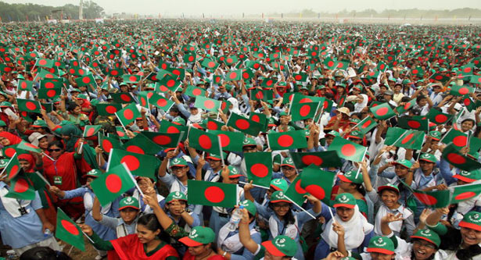


Slide 15


Slide 16
পাওয়ারপয়েন্ট থিম
কালার
ফন্ট
বুলেট পয়েন্ট
সিম্পল স্লাইড
চিত্রবহুল পাওয়ারপয়েন্ট স্লাইড
ট্রানজিশন এবং এনিমেশন
শেইপ
কনট্রাস্ট ও অপ্রাসঙ্গিক বিষয়বস্তু
পাওয়ারপয়েন্ট স্লাইডে জটিলতা
https://blog.10minuteschool.com/powerpoint-tips-02/

Slide 17

প্রশ্ন?

Slide 18
ধন্যবাদ

